Slide 1
微信小程序开发
小程序安全域名

Slide 2
小程序发起网络请求
小程序通过wx.request发起网络请求。
要发起网络请求，需要先设置通信域名，小程序只可以和指定域名通信，并且服务器要开启HTTPS。

Slide 3
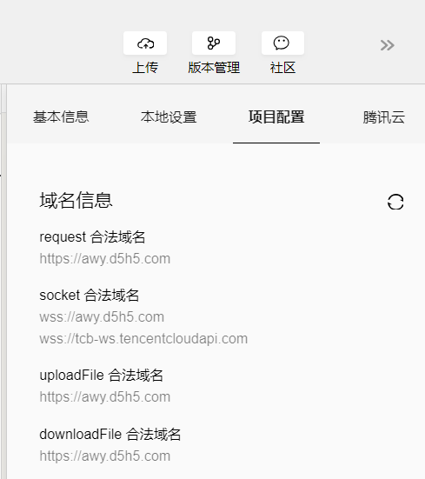
如何查看域名设置
开发者工具右上角点击>>
弹出‘详情’并点击查看
选择‘项目配置’
如果没有设置，request合法域名为空

Slide 4
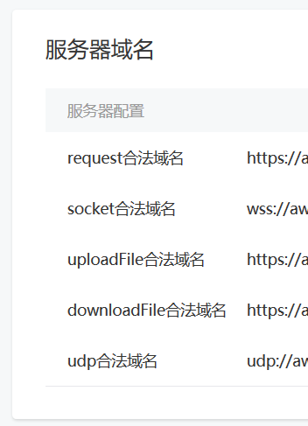
设置安全域名
通过微信公众平台登录小程序账号。
https://mp.weixin.qq.com
在左侧菜单选择‘开发’。
在开发设置页面选择‘开发设置’。
如果你还没有安全域名，这里提供一个用于测试的域名：
awy.d5h5.com

Slide 5
使用测试域名
测试域名提供了以下API：
GET https://awy.d5h5.cpm/test
POST https://awy.d5h5.com/test
这两个接口会返回用户提交的数据
GET请求返回URL查询字符串。
POST请求返回Body数据。

Slide 6
使用测试域名
访问 https://awt.d5h5.com 会显示图片列表。
点击即可跳转链接访问，这些图片链接是临时提供的，可用于小程序。

Slide 7
设置自己的安全域名
进展到目前，你应该已经有一个自己的域名和服务器，并且已经备案成功。
那么接下来就可以设置自己的安全域名。

Slide 8
网络请求

